Slide 1
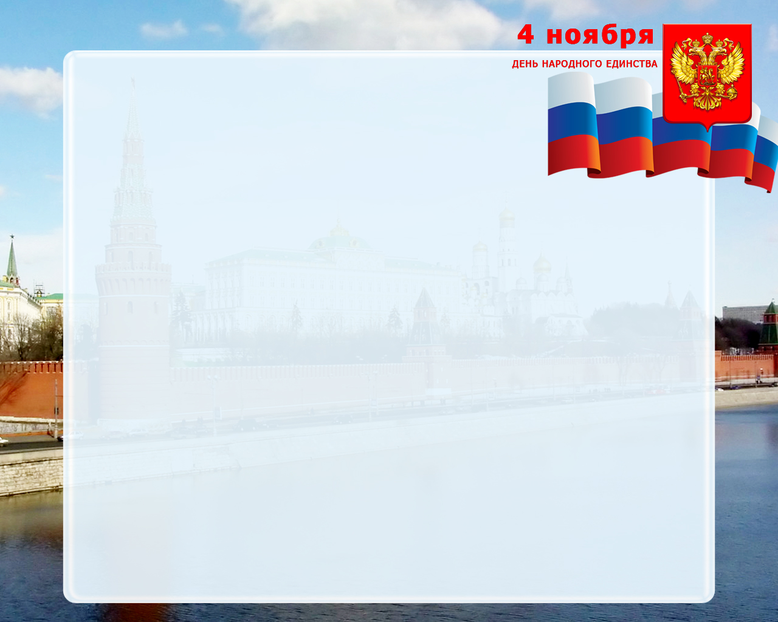
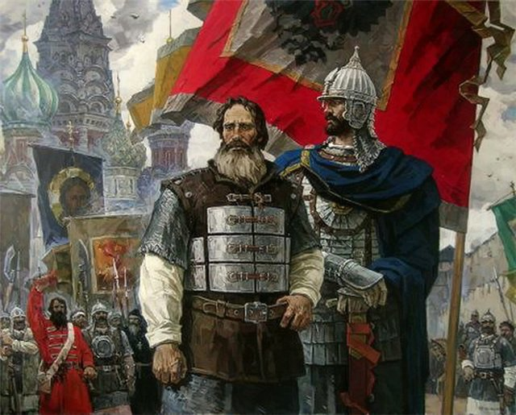
Викторина
Великий подвиг русского народа.
Презентацию подготовила учитель истории Кузнецова Т. Г.

Slide 2
Места
100
200
300
400
500
Лица
100
200
300
400
500
Картины
100
200
300
400
500
Документы
100
200
300
400
500

Slide 3
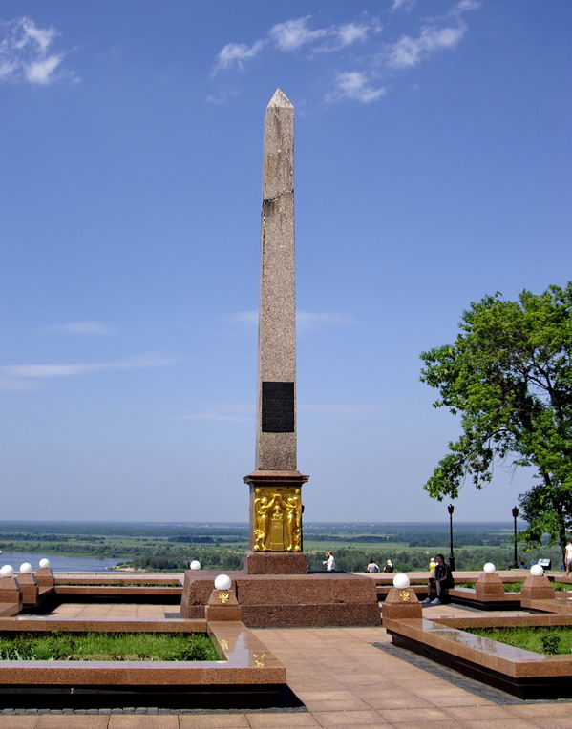
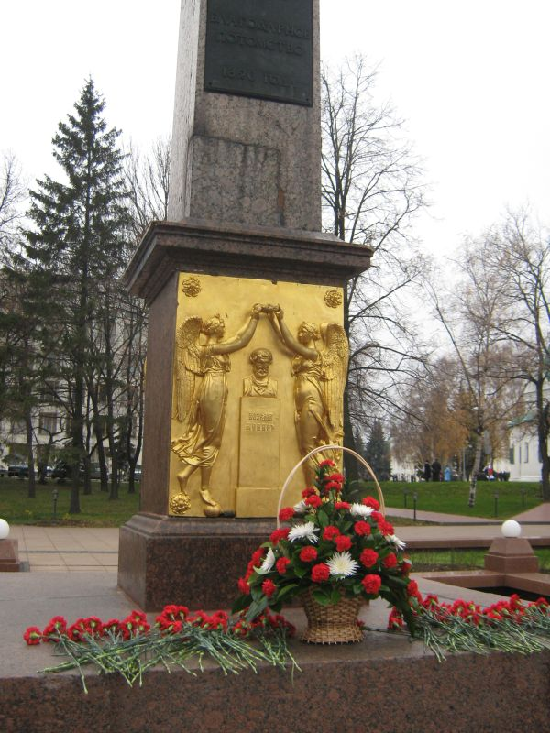
Места 100
Ответ
Где в Нижнем Новгороде установлен обелиск в честь К. Минина и Д. Пожарского?

Slide 4
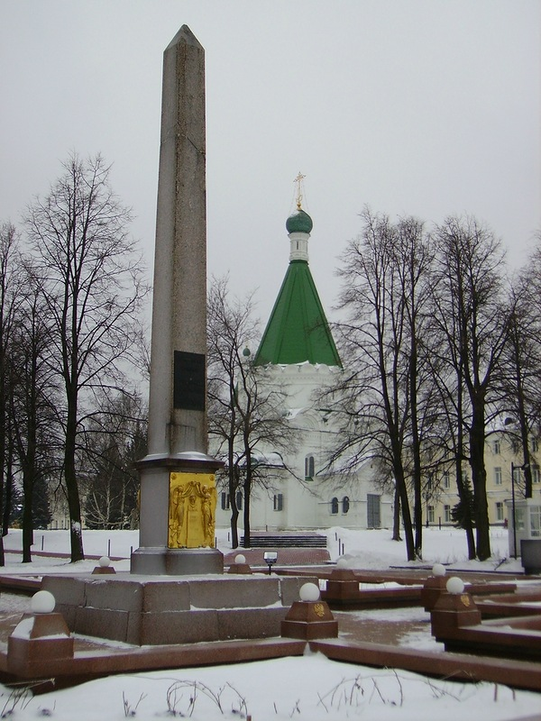
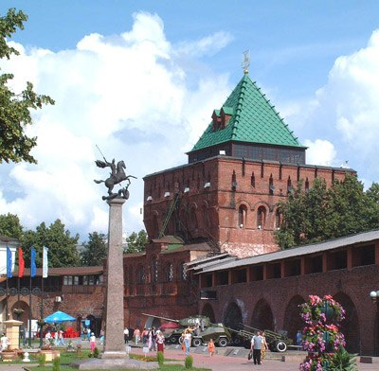
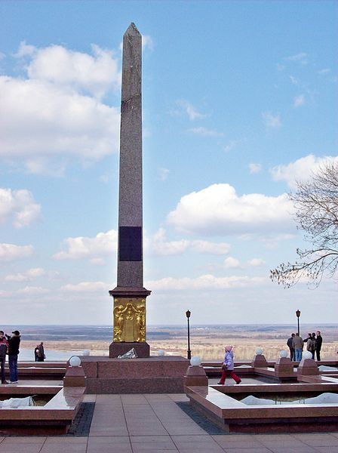
Места 100
Обелиск в честь организаторов народного ополчения 1612 г. был установлен в 1828 г. в кремле неподалёку от Михайло-Архангельского собора.
Скульптор И. П. Мартос, архитектор А. И. Мельников.

Slide 5
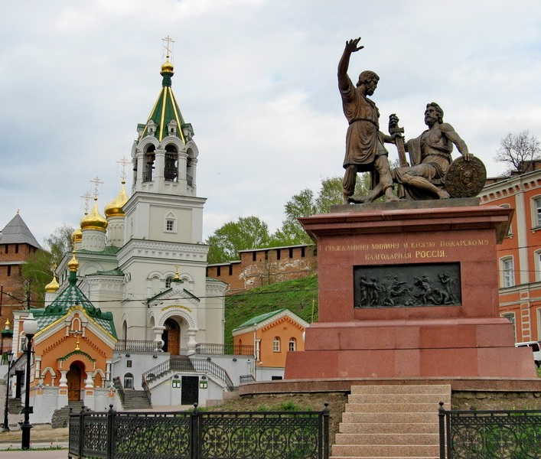
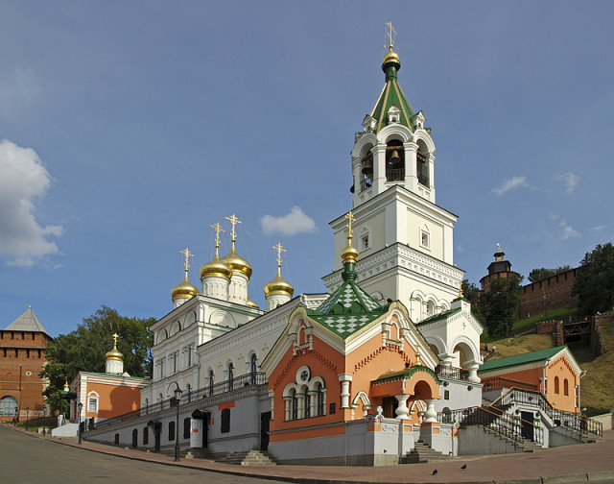
Места 200
Ответ
Какой храм стал центром празднования первого Дня единения России?

Slide 6
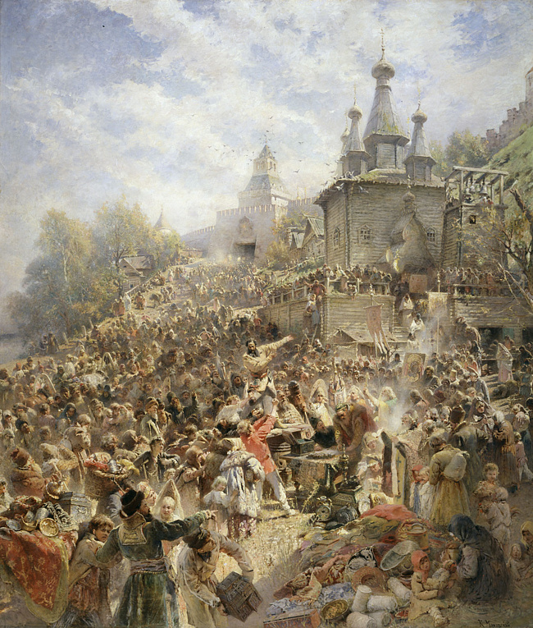
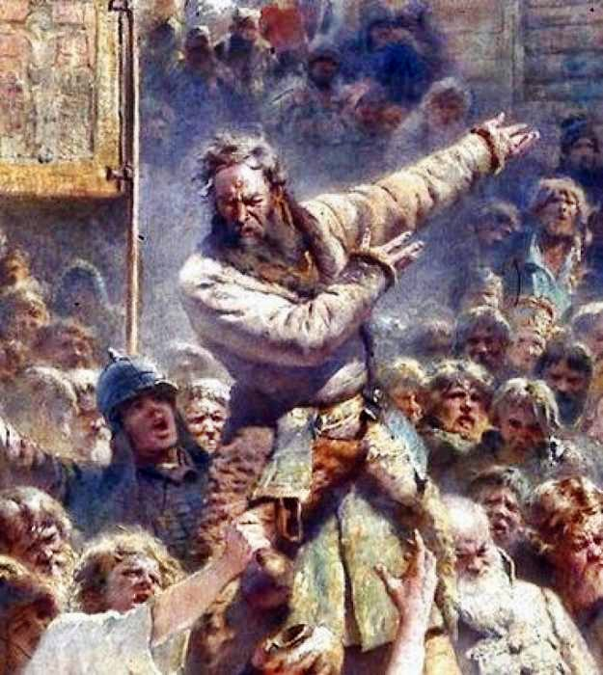
Места 200
Главные торжества нового государственного праздника, впервые отмечавшегося в 2005 г. проходили в Нижнем Новгороде у церкви Рождества Иоанна Предтечи (ул. Рождественская, 16). Храм известен с XV в., отстроен в камне в 1683 г. Перед ним Кузьма Минин призывал нижегородцев к сбору средств на народное ополчение.
К. Е. Маковский «Воззвание Минина», 1896 г. НГХМ.
Интересно

Slide 7
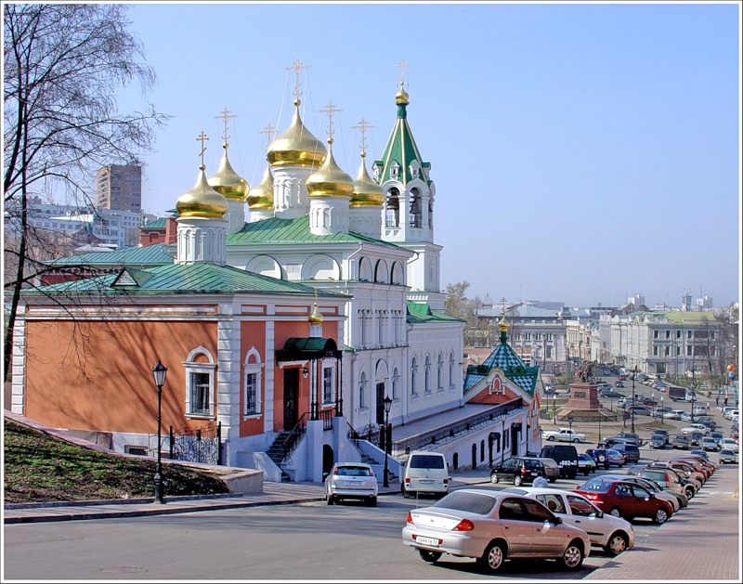
Места 300
ответ
Где в Нижнем Новгороде находится площадь Народного единства?

Slide 8
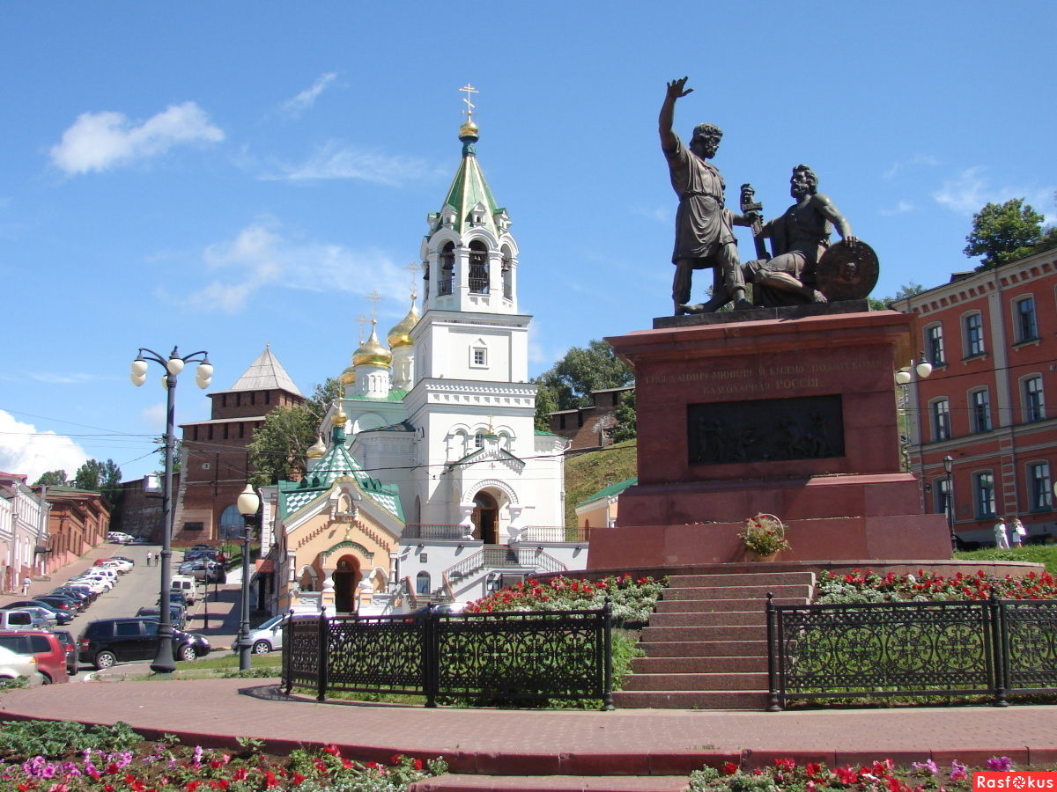
Места 300
Площадь Народного единства находится на том месте, где посадский староста Кузьма Минин призывал нижегородцев не пожалеть имущества и самой жизни для спасения Отечества. 4 ноября 2005 г. здесь был открыт памятник Минину и Пожарскому, а сама площадь названа площадью Народного единства.
Архитекторы: А. Л. Гельфонд, Ю. Н. Карцев, А. Ю. Копылов, М. В. Дуцев

Slide 9
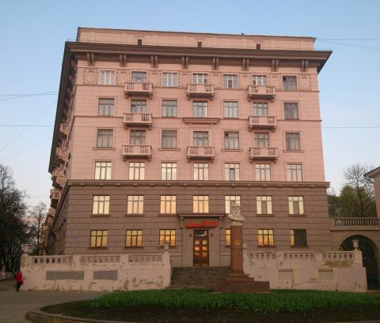
Места 400
Ответ
На какой улице в Нижнем Новгороде установлен бюст Кузьмы Минина?

Slide 10
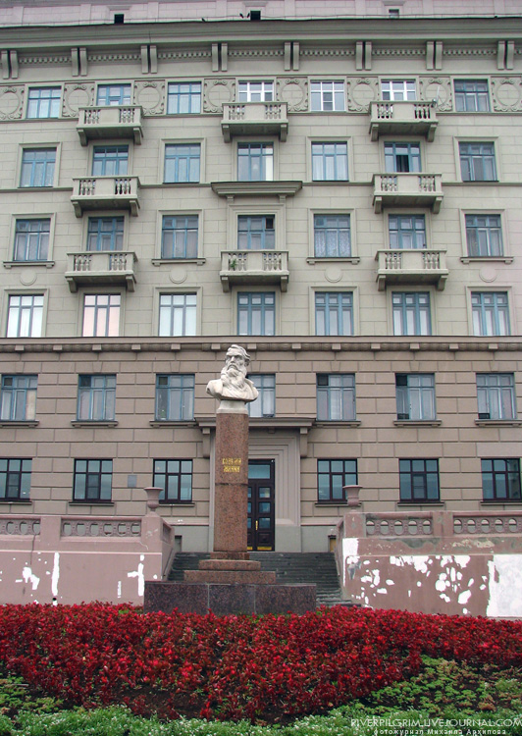
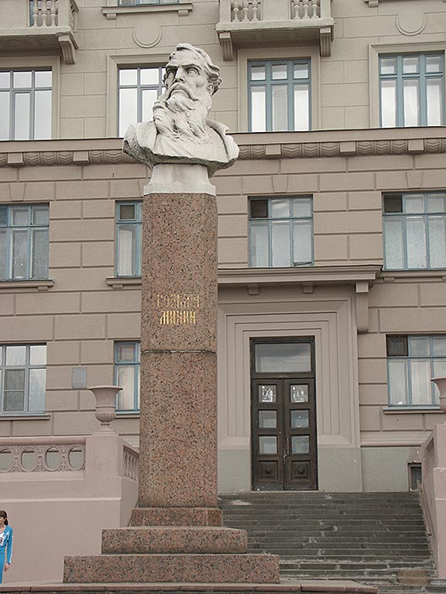
Места 400
В 1950 г. перед домом № 1 по улице Минина был поставлен бюст Кузьмы Минина работы А. В. Кикина. Рядом разбили цветник.

Slide 11
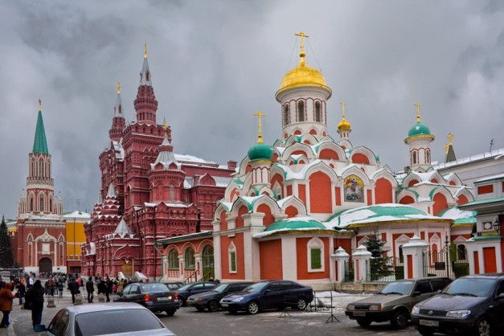
Места 500
Ответ
Дмитрий Пожарский на собственные средства построил несколько церквей, в том числе в память о ратниках ополчения, Казанскую церковь.
В каком городе находится эта церковь?

Slide 12
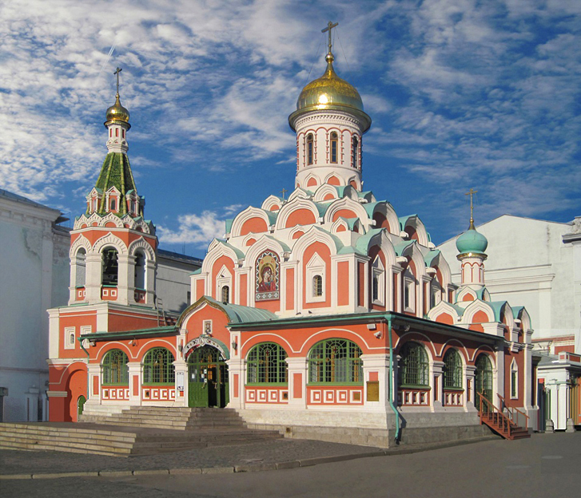
Места 500
Интересно
Ранее на этом месте стоял деревянный храм, построенный на деньги князя Д.М. Пожарского. Храм сгорел в 1632.
Его заново построили в 1636 г. на средства царской семьи Романовых. Затем собор неоднократно ремонтировался и перестраивался. В 1936 храм был снесён.
В 1990 началось воссоздание памятника в древних формах по сохранившимся обмерам, завершившееся в 1993 (архитекторы О.И. Журин, Г.Я. Мокеев).
Собор Казанской Богоматери
(г. Москва. Никольская улица, 1)

Slide 13
Лица 100
Ответ
Он родился в семье знатного боярина. Стал одним из близких советников царя. Попав в опалу, был пострижен в монахи. Митрополит Ростовский и Ярославский. В Тушинском лагере провозглашается русским патриархом. После неудачных переговоров с поляками оказался в плену. Затем был избран патриархом Руси. Некоторое время фактически управлял страной. Имел пять сыновей. Но только один остался в живых и стал известен на всю Россию.

Slide 14
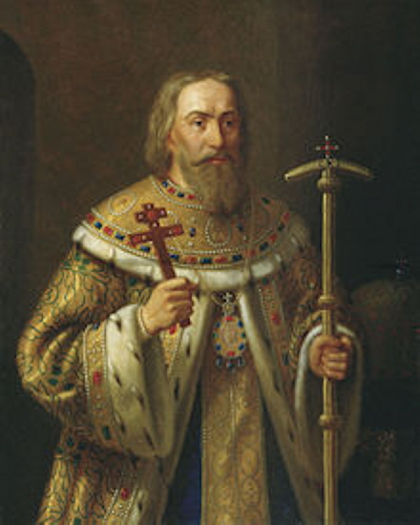
Лица 100
Патриарх Московский и всея Руси Филарет
(1619-1633).

Slide 15
Лица 200
Ответ
«Он принадлежал к числу тех злосчастных людей, которые и привлекали к себе, и отталкивали от себя, - привлекали видимыми качествами ума и таланта, отталкивали незримыми, но чуемыми недостатками сердца и совести. Он умел вызывать удивление и признательность, но никому не внушал доверия; его всегда подозревали в двуличии и коварстве и считали на всё способным. Несомненно, страшная школа Грозного, которую он прошёл, положила на него неизгладимый печальный отпечаток»
«Курс русской истории» В. О. Ключевский.

Slide 16
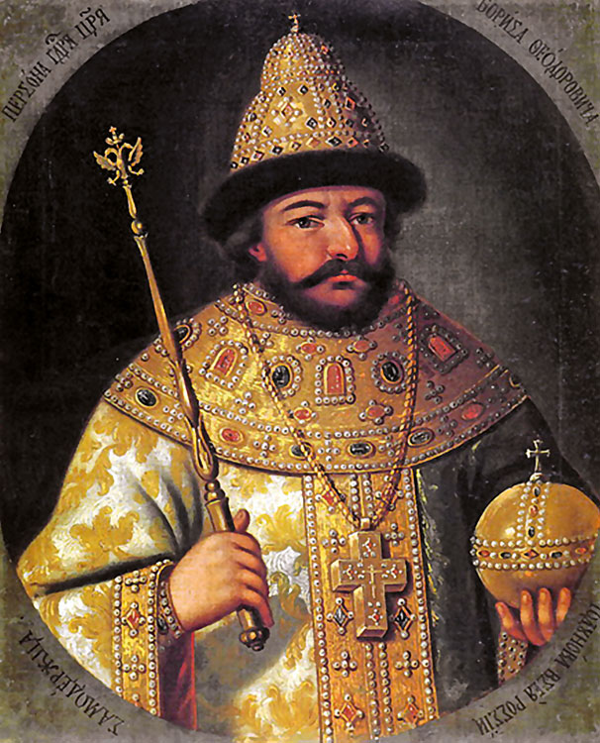
Лица 200
Царь Борис Годунов
(1598-1605).

Slide 17
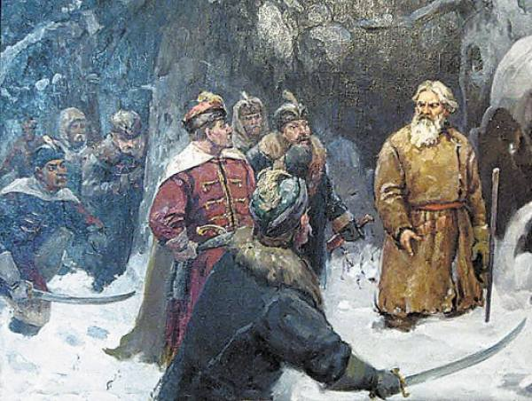
Лица 300
Ответ
Кто этот старик?

Slide 18
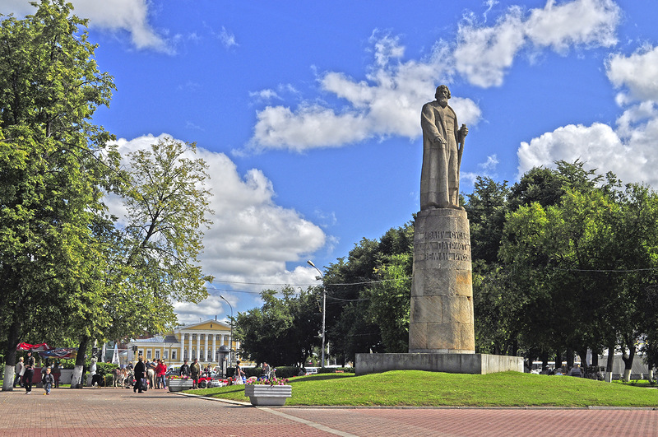
Лица 300
Это крестьянин деревни Домнино Костромского уезда, национальный герой России – Иван Сусанин. Он спас будущего царя Михаила Романова. Завёл отряд поляков, направленный уничтожить нового государя, в непроходимое болото и сам погиб. В 1619 году царь навечно освободил его потомков от всех государственных повинностей.
Открытие памятника состоялось 28 сентября 1967 г. Авторская группа — скульптор Н. А. Лавинский, архитекторы М. П. Бубнов и М. Ф. Марковский.
Памятник Ивану Сусанину в Костроме
«Подвиг Ивана Сусанина» А. Баранов.

Slide 19
Лица 400
Ответ
О ком идёт речь?
«… На престоле московских государей он был небывалым явлением… богато одарённый, с бойким умом, легко разрешавший в Боярской думе самые трудные вопросы, с живым, даже пылким темпераментом, в опасные минуты доводившим его храбрость до удальства, податливый на увлечения.
Он совершенно изменил чопорный порядок жизни старых московских государей и их тяжёлое, угнетальное отношение к людям, нарушал заветные обычаи священной московской старины, не спал после обеда, не ходил в баню, со всеми обращался просто, обходительно, не по-царски…»
В. О. Ключевский

Slide 20
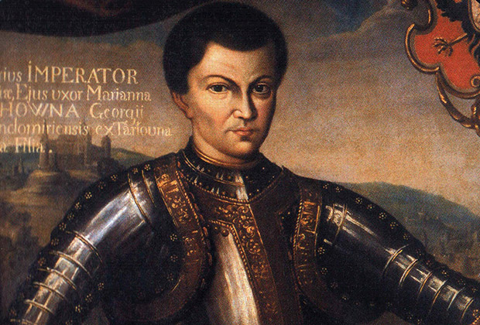
Лица 400
Лжедмитрий I (1605-1606 гг.)

Slide 21
Лица 500
Ответ
Он был «выкликнут» царём. При восшествии на престол дал крестоцельвальную запись, в которой обещал соблюдать законность: не полагать ни на кого опал; не казнить без суда; не отнимать имущество у родственников осуждённых; не слушать «ложных доводов».

Slide 22
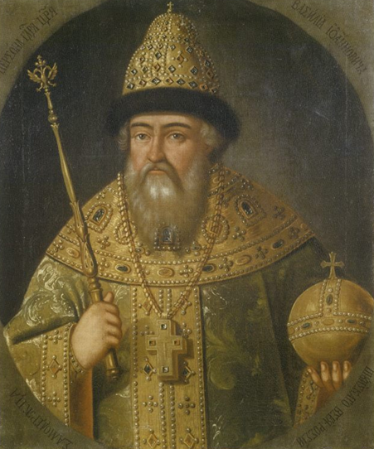
Лица 500
Царь Василий Шуйский
(1606-1610 гг. )

Slide 23
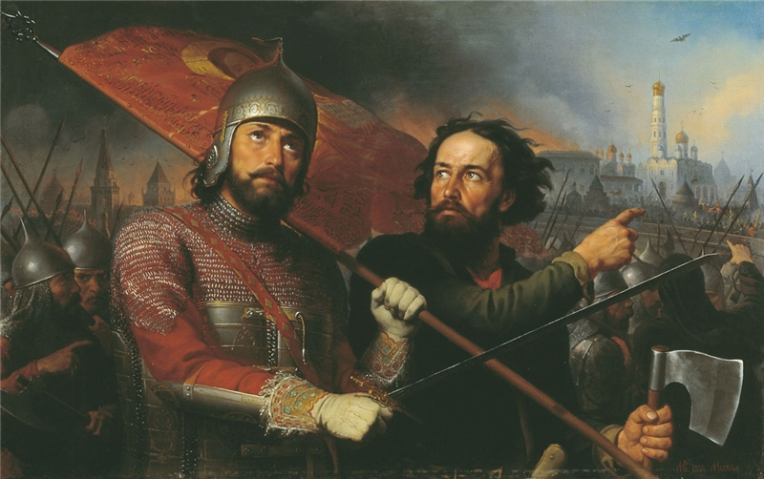
Картины 100
Кто автор картины Д. Пожарский и К. Минин. 1850 г.
М. Скотти
И. Мартос
К. Брюллов

Slide 24
Картины 100
Скотти Михаил Иванович (1814-1861)
Исторический и портретный живописец, сын итальянца.
Поступил по смерти своего отца в домашние ученики к профессору А. Е. Егорову и, живя у него, посещал классы Академии Художеств.
В 1839 г., вместе с семейством гр. Кутайсовых, отправился в Италию, где пробыл до 1844 г., занимаясь преимущественно изображением сцен местного быта и видов природы.
В 1845 г. был возведен в звание академика. С 1849 по 1856 гг. служил преподавателем живописи в московском училище живописи, ваяния и зодчества. В 1855 г. получил звание профессора.
Расставшись с московским училищем, уехал в Италию.
Умер в Париже в 1861 г.

Slide 25
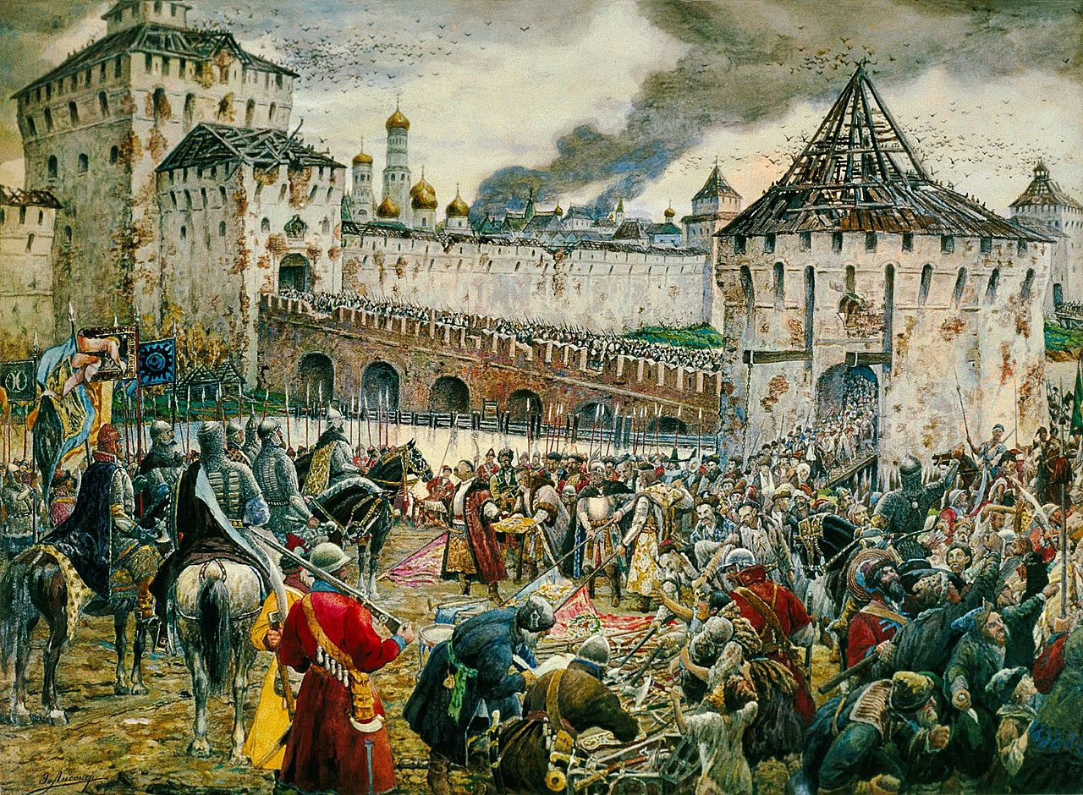
Картины 200
Что изображено на картине Э. Э. Лисснера
Крупнее
Ответ

Slide 26
Картины 200
На рассвете 25 августа 1612 г. гетман Ходкевич отступил от Москвы. Положение польских войск, засевших в Кремле и Китай-городе, стало безнадёжным. Они испытывали страшный голод, но на предложение Пожарского сдаться ответили отказом. В Кремле появились первые умершие, среди осажденных начался каннибализм. Во время переговоров шляхтичи стали торговаться с ополченцами, выговаривая себе уступки.
Ополченские ратники и казаки возмутились. 22 октября народ ударил в колокол. Подняв хоругви, каза­ки пошли на штурм Китай-города и взяли его.
Спустя три дня после взятия Китай-города поляки открыли Троицкие ворота Кремля. На картине Эрне́ста Ли́сснера (1874—1941) — русского художника-передвижника - изображен момент, когда сдавшийся польский гарнизон покидает Кремль.

Slide 27
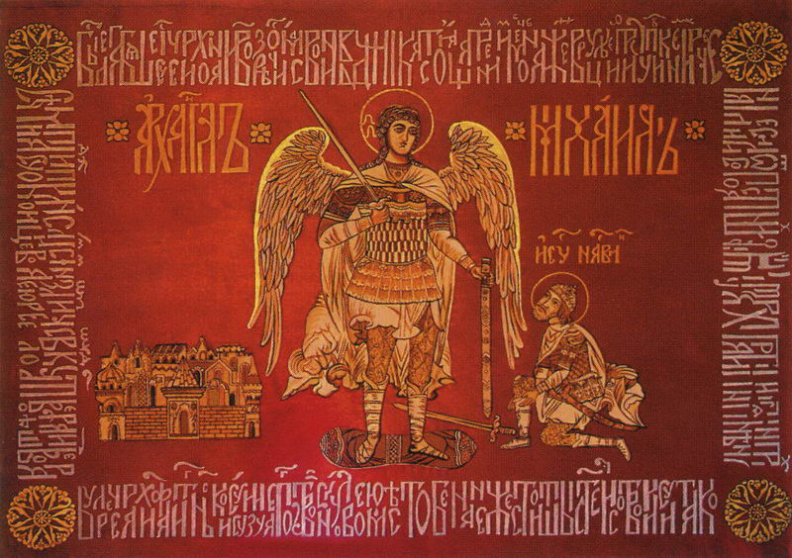
Картины 300
Ответ
Поясните, что изображено на слайде?

Slide 28
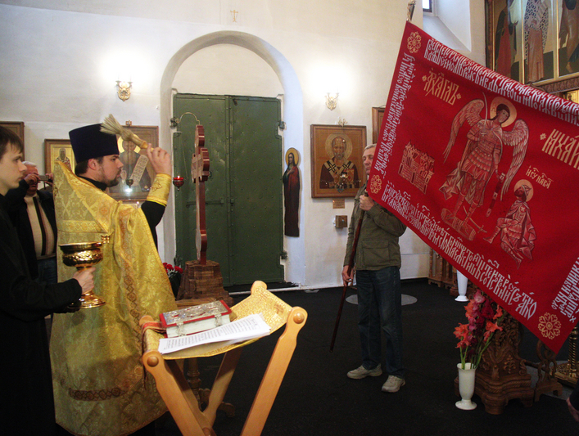
Картины 300
Знамя II ополчения.
20 сентября 2012 г. в Михайло-Архангельском соборе нижегородского кремля состоялось освящение точной копии знамени ополчения Кузьмы Минина и Дмитрия Пожарского (оригинал в Оружейной палате), освободившего в 1612 году Москву от польско-литовских захватчиков.

Slide 29
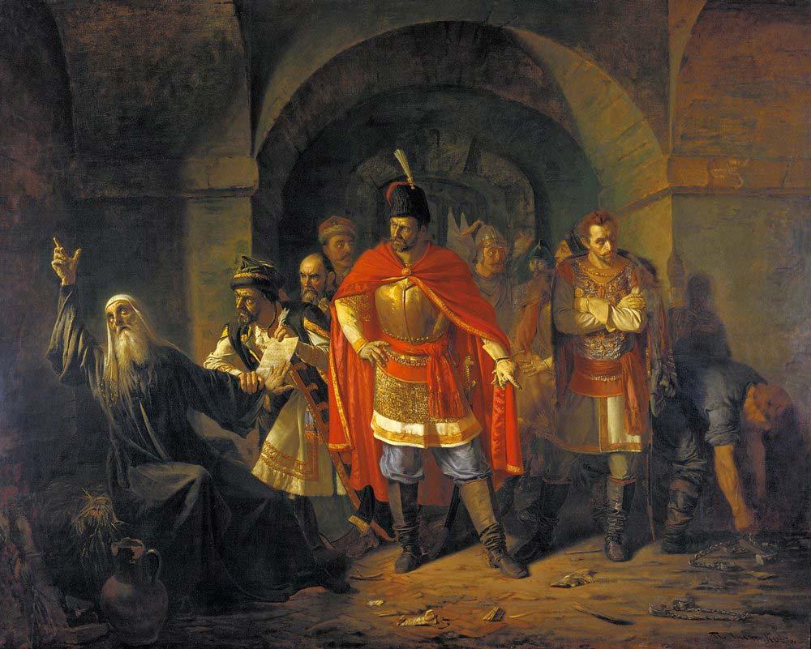
Картины 400
Ответ
Что изображено на картине Павла Чистякова?
Чистяков Павел Петрович родился в 1832 году в селе Пруды Тверской губернии. Всю жизнь посвятил преподавательской деятельности.
Воспитанниками Чистякова были — Васнецов, Врубель, Поленов, Репин, Серов, Суриков.

Slide 30
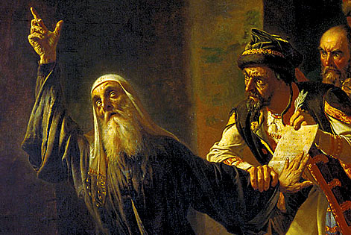
Картины 400
Подробнее
Фрагмент картины П. П. Чистякова «Патриарх Гермоген в темнице отказывает полякам подписать грамоту», 1860 г.

Slide 31
Картины 400
Гермоген был ярым противником семибоярщины. Он согласился признать русским царём Владислава Сигизмундовича при условии его православного крещения и вывода польских войск из России. После отказа поляков выполнить эти требования, стал писать воззвания к Русскому народу, призывая его на борьбу. Поляки лишили Гермогена патриаршего престола и заключили в Чудовом монастыре под стражу.
Когда в 1611 г. I ополчение подошло к Москве и начало осаду кремля, осаждённые в Кремле поляки не раз посылали к Патриарху послов с требованием, чтобы он приказал русским ополченцам отойти от города, угрожая при этом ему смертной казнью. Святитель твёрдо отвечал: «Что вы мне угрожаете? Боюсь одного Бога. Если все вы, литовские люди, пойдёте из московского государства, я благословлю русское ополчение идти от Москвы, если же останетесь здесь, я благословлю всех стоять против вас и помереть за Православную веру».
17 февраля 1612 г., не дождавшись освобождения Москвы, Гермоген умер в заточении от голода.
Послания Гермогена воодушевили на борьбу многих. В том числе и нижегородского земского старосту Кузьму Минина.

Slide 32
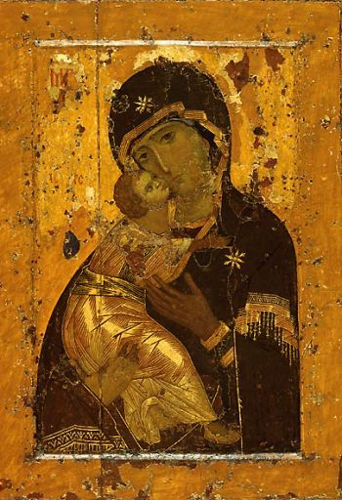
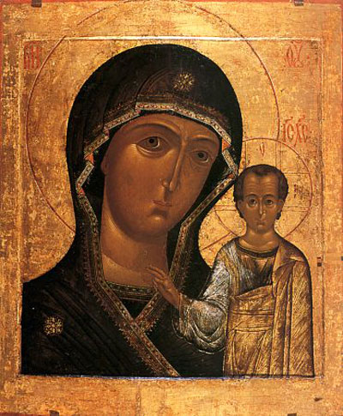
Картины 500
Ответ
Какая икона стала главной святыней II ополчения?
Икона Владимирской Божией Матери
Икона Казанской Божией Матери

Slide 33
Картины 500
Чудотворная Казанская икона Божией матери была духовной покровительницей русского воинства с момента её обретения в Казани в 1579 г. и являлась святыней II ополчения. Перед штурмом Кремля и Китай-города ополченцы молились перед иконой. Штурм увенчался успехом, поляки в панике бежали. Это случилось 22 октября (4 ноября нов. ст.). В память об этом было установлено празднование Казанской иконе Божией Матери.
Икона Казанской Божией Матери
Notes:
Ван Гог «Подсолнухи», Анри Матисс «Красные рыбки»

Slide 34
Документы 100
В каком году К. Минин выступил с данной речью?
«Мужие, братие, вы видите и ощущаете, в какой великой беде всё государство ныне находится… Может кто сказать: что мы можем сделать, не имея ни денег, ни войска, ни воеводы способного? Но и моё намерение скажу. Моё имение, всё, что есть, без остатка готов я отдать в пользу и сверх того, заложа дом мой, жену и детей, готов всё отдать в пользу и услугу отечества. И готов лучше со всею моею семьёю в крайней бедности умереть, нежели видеть отечество в поругании и от врагов в обладании…»
1611 г.
1612 г.
1613 г.

Slide 35
Документы 200
Ответ
Свидетелем каких событий стал баварский купец Г. Паерле?
Его обнажённый труп был брошен на площади. Там издевалась над ним чернь: положив на брюхо маску, вымазанную нечистою грязью, москвитяне кричали: «Вот твой Бог!» Иные вонзали в тело ножи и бросали его с одного места на другое. Наконец, по прошествии трёх суток, один купец выпросил у бояр позволение похоронить его за городом. И в могиле ему не было покоя: в народе разнеслась молва, что ночью там видели огонь и раздаётся весёлая музыка; для того через восемь дней вырыли труп из могилы, сожгли в пепел и, зарядив им огромную пушку, выстрелили в те ворота, коими он вступил в Москву, чтобы и праха его не оставалось.

Slide 36
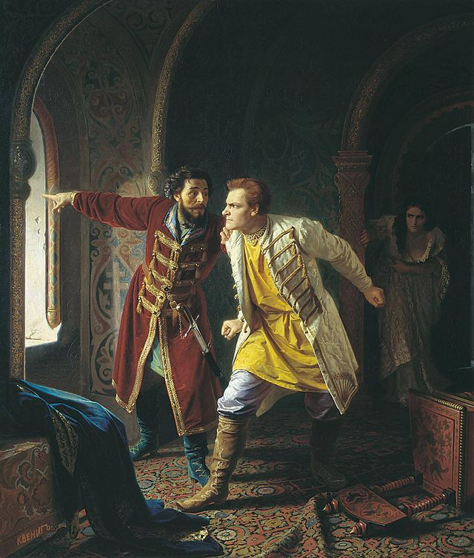
Документы 200
Баварский купец Г. Паерле стал свидетелем убийства Лжедмитрия I в 1606 г.
Последние минуты Дмитрий Самозванца. К. Вениг. 1879 г.

Slide 37
Документы 300
С кем был подписан договор от 17 августа 1610 г.?
«Благословлению и совету святейшего Гермогена, патриарха Московского и всея Руси, и митрополитов… и всех чинов служилых людей великого Московского государства мы бояре… да думные дьяки… приговорили о том… чтобы послать бить челом к великому государю Сигизмунду, королю польскому, и великому князю литовскому, чтоб великий государь Сигизмунд пожаловал на Владимирское и Московское и на её великие государства Российского царства сына своего Владислава королевича…»
Ходкевичем
Жолкевским
Карлом

Slide 38
Документы 400
Ответ
Как назывался документ и кем он был подписан?
«Целую крест (обещаю) всей земле на том, что мне ни над кем ничего не делати без собору, никакого дурна».

Slide 39
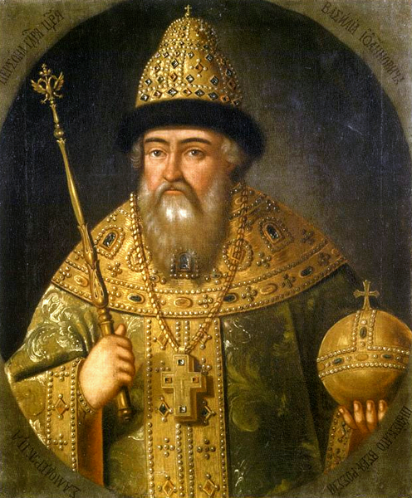
Документы 400
После смерти Лжедмитрия I на престол вступил боярский царь Василий Шуйский. Он дал оформленное в виде крестоцеловальной записи обязательство сохранить привилегии боярства, не отнимать у них вотчин и не судить бояр без участия Боярской думы.

Slide 40
Документы 500
Ответ
К кому обращена просьба?
«И все, к её ногам припадая, со слезами били челом и просили у неё, чтобы благословила сына своего на престол царский Московского государства… Она же, вняв слёзным мольбам бесчисленных людей, с трудом согласилась на это: ибо государь был молод, а время тогда было бурное и люди строптивые – то есть склонные к смутам».
Хронограф, 1617 г.

Slide 41
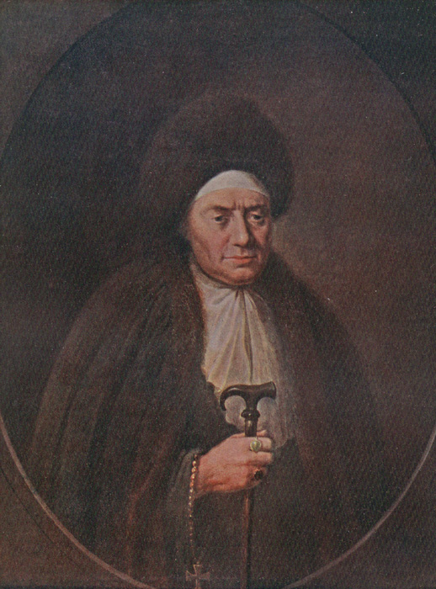
Документы 500
Просьба обращена к инокине Марфе, матери Михаила Фёдоровича – первого царя из династии Романовых.

